Slide 1
Online Lecture
Ch 6. Optimization & Applications (1)
KPU
Jihoon Kang

Slide 2
Breaking the ice

Slide 3
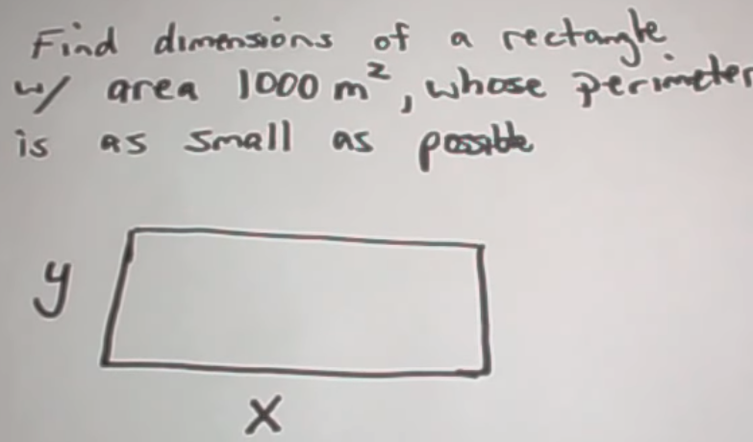
Optimization Problem #1
주변 길이 최소화 문제
출처 : https://www.youtube.com/watch?v=Zq7g1nc2MJ8

Slide 4
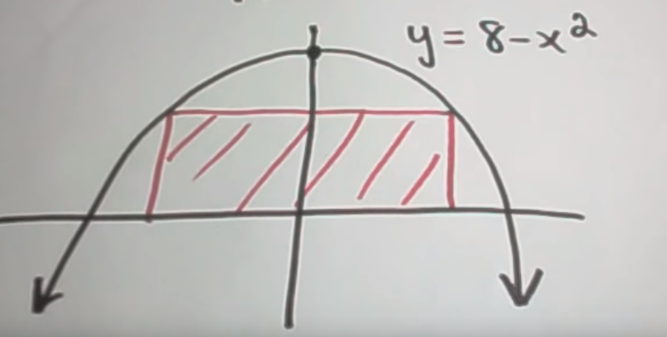
Optimization Problem #2
박스의 넓이를 최대화 시키는 문제
출처 : https://www.youtube.com/watch?v=Zq7g1nc2MJ8

Slide 5
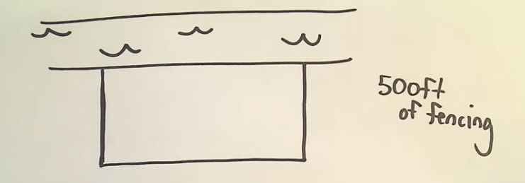
Optimization Problem #3
500ft 짜리 철망이 있을 때, 넓이를 최대화 하는 문제
출처 : https://www.youtube.com/watch?v=Zq7g1nc2MJ8

Slide 6
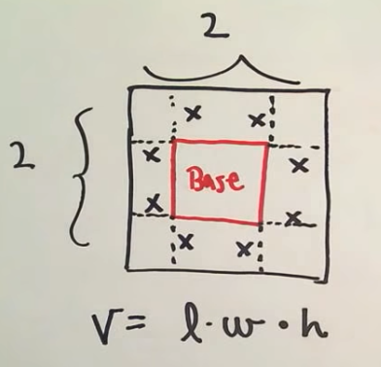
Optimization Problem #4
박스의 부피를 최대화 시키기 위한 문제
출처 : https://www.youtube.com/watch?v=Zq7g1nc2MJ8

Slide 7
최적화 소개

Slide 8


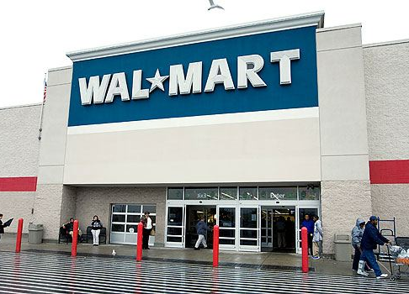
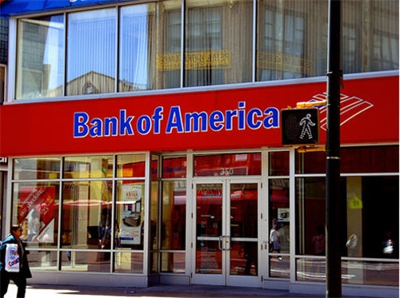
세상만사 최적화 문제…
오늘 뭐 먹지 ?
얼마나 생산할 것인가 ?
뭘 팔까? 재고량은 ?
부자가 되고 싶다…

Slide 9
최대화와 최소화
최대화/최소화 : 우리의 의사결정은 항상 무언가를 최대화(좋은 것)하거나 최소화(나쁜 것)하고자 함
좋은 것 : 내 용돈, 게임 하는 시간, 연봉, …
나쁜 것 : 등교에 걸리는 시간, 대가 1도 없는 노오력, 빅데이터 분석 온라인 강의, 와이프의 잔소리…
이런 문제를 학창시절의 산수로 풀어보자
목적함수/제약조건/의사결정변수
Objective Function
Constraint(s)
Decision
variables

Slide 10
최대화와 최소화
f(x*)
f(x)
x*
x
-f(x)
-f(x*)
X*는 f(x)를 최대화 = -f(x)를 최소화

Slide 11
Ex. 용돈을 최대화 해보기
Y = 4-x²
?
?
결정해야 할 것은 밑변의 길이
내 용돈
와이프/부모님의 제약

Slide 12
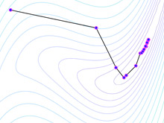
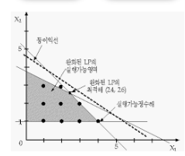
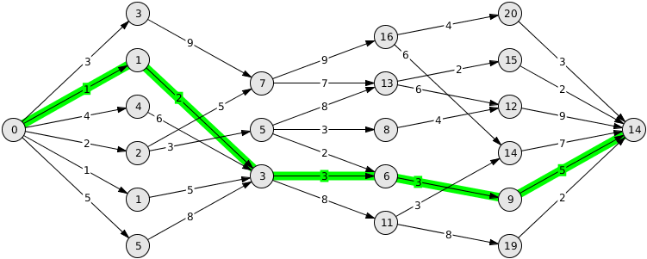
수리계획법
수리계획법(mathematical programming) : 현실에서 부딪히는 의사결정 상황을 수학적 모형(수리계획모형)으로 작성하여 그 해를 구함으로써 최적의 의사결정을 도모하는 방법
수리계획모형의 세가지 구성요소
- 의사결정변수(decision variable) : 의사결정의 대상, 통제가능한 변수
- 목적함수(objective function) : 의사결정의 목표
제약조건(constraints) : 목표를 성취하는 과정에서 제한되는 한계
수리계획모형 종류 :선형/비선형/정수/목표/동적 계획법…
비선형해탐색
정수계획법
동적계획법

Slide 13

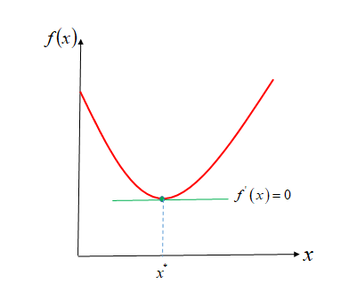
최적화 : Formulation + Solver
Formulation : 식을 정립하는 과정
Solver : 식을 풀어 최대값과 최대값을 달성하는 x를 구하는 방법

Slide 14
머신러닝 알고리즘이 활용하는 formulation/solver 알아보자
머신러닝 문제 : 데이터의 수리적/개념적 표현 + 최적화로 구성
Algorithms | Formulation | Solver
Linear Regression | Least Square | Partial Derivation
Logistic Regression | Maximum Likelihood Estimation | Gradient Descent
Decision Tree | Maximize Information Gain | Binary Partitioning Search (Greedy)
ANN | Loss Function (y-f(x))/Cross entropy) | Gradient Descent
SVM | Maximize Margin | Partial Derivation
KNN | Minimum Test Error | Full Search
k-means & Gaussian Mixture | Expectation Maximization of Membership Function | Gradient Descent/Annealing Methods
PCA | Maximize Variance of PC | Partial Derivation with Lagrange
…

Slide 15


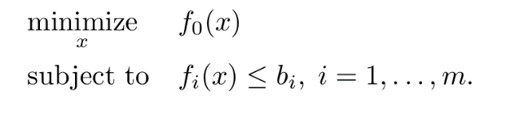
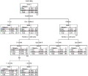
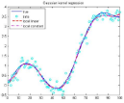

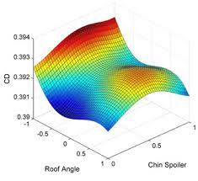

공학/사회과학 문제에서의 모델링과 최적화의 조화
문제인식
Exploratory Data Analysis
Abstraction/Formulation
Discovering Topics
Analytic Framework
AI 모델링
최적화 기법
현상에 대한 설명/예측
Optimizing Parameters
현상에 대한 개선/실험
Interpretability/Generality
Objective Function and Constraints
Adaptability/Feasibility
의사결정
Decision Evaluation
Optimal Decision

Slide 16


Engineering Analytics Framework
모델의 수립과 활용에 대한 프로세스
Engineering Domain
Law of Nature
Governing Equations
Is Model Enough ?
(ex. R²)
$$≅$$
$$≅$$
Sensors
(Exogenous Feature)
Modeling
No
Yes
Decision Variable (Controllable Feature)
Need New Examples
Use !
(for Better Decision)
Data Analytics Domain
Design New Experiments
Result : Good Reference Data

Slide 17
Engineering Analytics Framework
모델링과 최적화의 실제 활용
현상에 대한 설명/예측
현상에 대한 개선/실험
Modeling
Parameter Optimization
Optimization
Formulation
Differential Eq.
Governing Equation for RSM
DOE
Regression
Surrogate Models
Active Learning
Classification
ODE for PID
MPC
Reinforcement Learning
Control
Anomaly Detection
R2R Control

Slide 18
최적화 개념 및 방법

Slide 19
최적화 문제의 대분류
일차식 이하의 다항식인가 ? 혹은 그 이상의 차수를 갖는 다항식인가 ?
선형최적화(linear optimization)
비선형최적화 (non-linear optimization)
목적함수가 하나의 변수로 구성되어 있는가 혹은 여러 개 변수로 구성되어있는가 ?
일변수(univariate) 최적화
다변수(multivariate) 최적화
제약 조건이 있는 문제인가 아니면 없는 문제인가 ?
제약 최적화(constrained optimization)
비제약 최적화(unconstrained optimization)

Slide 20
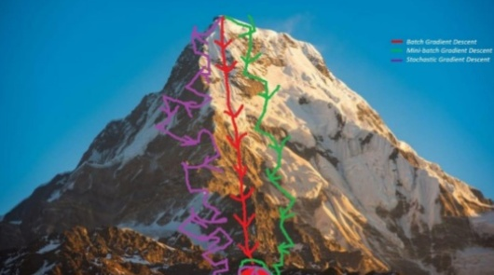
산에서 길을 잃었다! 어디로 가야 밑으로 내려갈 수 있을까
한걸음씩 내딛다가 그 위치에서 가장 가파른 내리막 길로 가다 보면 더 이상 내려갈 수 없는 지점이 나올 것
이런 짓을 반복 하다보면 언젠가는 집에 갈 수 있지 않을까
여기서! 가장 중요한 것은 어느 방향으로 얼마만큼씩 이동할 것인가를 결정하는 것 (이게 바로 최적화 문제)
최적화 기법에는 여러 가지 방법들이 있지만 결국 방향벡터와 이동량(스칼라)를 결정하는 방식의 차이만 있음!!!

Slide 21
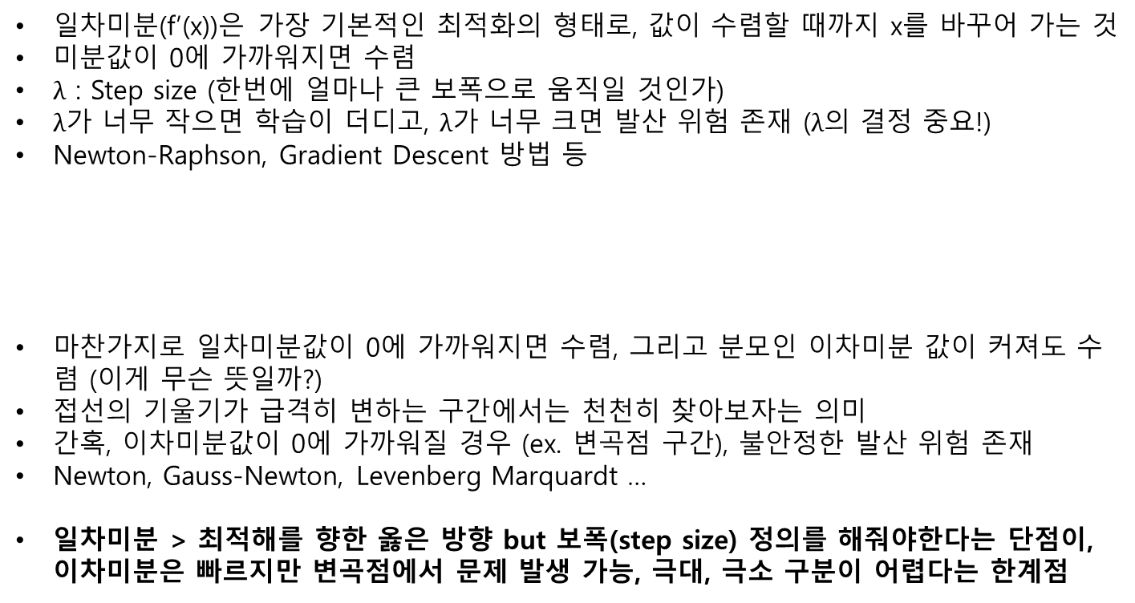


일차미분 VS 이차미분
$$x_{k+1}=x_{k} − λ∗f′(x)$$
일차미분(f’(x))은 가장 기본적인 최적화의 형태로, 값이 수렴할 때까지 x를 바꾸어 가는 것
미분값이 0에 가까워지면 수렴
$λ$ : Step size (한번에 얼마나 큰 보폭으로 움직일 것인가)
$λ$가 너무 작으면 학습이 더디고, $λ$가 너무 크면 발산 위험 존재 ($λ의$ 결정 중요!)
Newton-Raphson, Gradient Descent 방법 등
마찬가지로 일차미분값이 0에 가까워지면 수렴, 그리고 분모인 이차미분 값이 커져도 수렴 (이게 무슨 뜻일까?)
접선의 기울기가 급격히 변하는 구간에서는 천천히 찾아보자는 의미
간혹, 이차미분값이 0에 가까워질 경우 (ex. 변곡점 구간), 불안정한 발산 위험 존재
Newton, Gauss-Newton, Levenberg Marquardt …
일차미분 > 최적해를 향한 옳은 방향 but 보폭(step size) 정의를 해줘야한다는 단점이, 이차미분은 빠르지만 변곡점에서 문제 발생 가능, 극대, 극소 구분이 어렵다는 한계점
$$x_{k+1}=x_{k} −\frac{f^{′}\left(x\right) }{f^{′′}\left(x\right) }$$

Slide 22
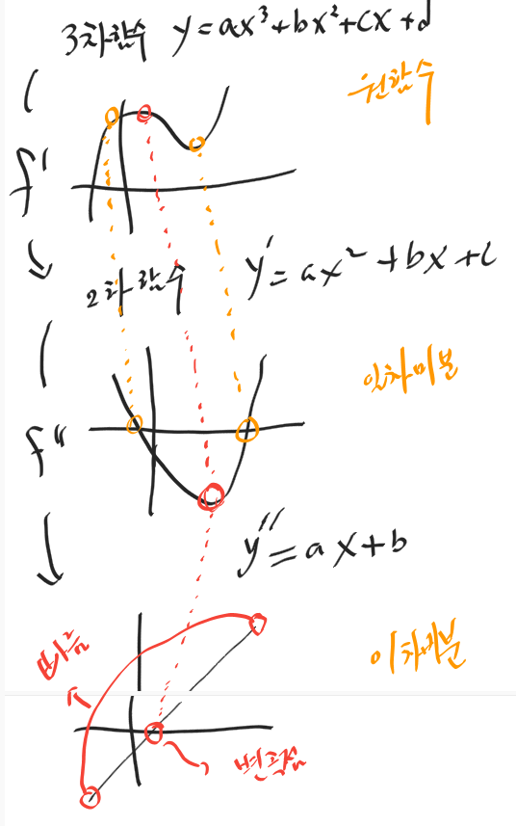
일차미분 VS 이차미분
3차 함수에 대해 각 극점은 일차미분으로 찾을 수 있음
2차 미분 정보로는 속도를 조절할 수 있음
값이 클 경우에는 최적해가 존재하는 지역일 수 있기에 신중히 탐색
변곡 지역에서는 과감히 움직임
신중한 문제에서는 1차 미분 방식을 쓰는 것이 좋을 듯…
학습 시간이 중요한 경우는 2차 미분 방식이 좋을 듯…

Slide 23
우선 근 구하기 부터

Slide 24


뉴튼 랩슨 (Newton-Raphson)
어떤 함수 f가 미분가능하고 이 함수에 a라는 근이 있다고 가정할때,
X0는 a에 대한 첫 번째 짐작 (initial guess)
특정 점(X0, f(X0))를 통과하고 기울기가 f’(X0)인 직선, 즉 함수 f(x)에 접하는 직선은 ?
수식의 의미 : x0 시점의 접선 기울기는 x값의 변화 대비 y값(f(x))의 변화량, 즉, x의 변화에 대한 기댓값을 의미한다고 볼 수 있음. 일반화 시킨다면,d
즉, 기존 x 값에 f(x)에 대한 기대값과 f(x)의 변화량(f’(x))의 비율만큼 이동한다는 의미
값이 크고 미분값이 작다 > 이상한 동네에서 놀고 있으니 빨리 이동해라
값은 작고 미분값은 크다 > 좋은 동네지만 확확 변하는 동네이니 샅샅히 뒤져라
분자, 분모 0에 가까워진다는 것은 > 값도 최적해에 가깝고 더 바꾼다고 해도 기대값이 없으니 수렴
$$f^{′}\left(x0\right)= \frac{f(x0)−y}{x0 −x}$$
$$xn+1=xn −\frac{f\left(xn\right)}{f^{′}\left(xn\right)}$$

Slide 25
뉴튼-랩슨 구현하기
newton_raphson=function(f, fp, init, tol = 1e-9,max =100){ # tol은 0에 가까운 값이나 0은 아님
iter = 0 # iteration 시작,
oldx = init # x0를 의미
x = oldx + 10*tol #밑에 x-oldx가 tol 보다 커야되는 조건
#converge
while(abs(x-oldx)>tol){ ## 수렴할때까지 run
iter = iter +1
if(iter>max){
stop(＂there is no solution＂) ## 100번 돌 때까지 수렴하지 않으면 출력
}
oldx = x
x = x -f(x)/fp(x) # 뉴튼랩슨 구현
}
return(paste(“solution is”, x))
}
여러 수식에 대해서 해봅시다

Slide 26
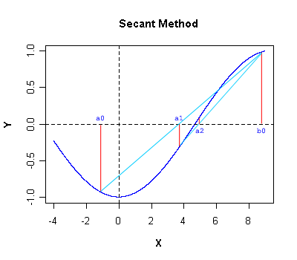
할선법 (The secant method)
뉴튼-랩슨은 빠르게 수렴하지만 도함수(f’(x))가 필요하기에 미분을 구하기 어려운(혹은 미분값이 존재하지 않는) 문제에 활용되기는 제한적
x0,x1을 짐작하고, 해당 f(x0), f(x1)을 직선(할선:secant)으로 연결, f(X)가 0이 되는 새로운 x를 찾고 해당 행위를 반복하면 원하는 포인트를 찾을 수 있음
새로 발견되는 할선들이 y=0인 지점을 더 이상 지나가지 못할 경우, stop
빠른 대신 초기조건이 불량할 경우, 해가 안 나올수 있음 (결국, 뉴턴랩슨의 근사법이므로 마찬가지의 문제점 존재
Ex. Y=0인 해를 찾고 싶다면 ?

Slide 27
할선법 구현하기
secant = function(f,init,tol = 1e-9,max = 100){
i = 0
oldx = init
oldfx = f(init) #초기값에 따른 y값
x = oldx +10*tol # 밑에 조건 참고
# convergence
while(abs(x-oldx)>tol){
i = i+1
if(i>max) stop("there is no solution")
fx = f(x) # 업데이트된 y
newx = x-f(x)*((x-oldx)/(fx-oldfx)) # secant, 할선의 방정식 (즉, y=0을 지나는 x 찾기)
oldx = x # 기존 oldX 는 x로 바꿔주고
oldfx = fx # oldfx도 fx로 바꿔주고
x = newx # x는 newx로 업데이트
cat("iteration",i,"value of x is:", x,"\n")
}
return(x)
}
fx = e^{-x} – x =0의 근을 뉴튼랩슨, 할선법으로 구해보자

Slide 28
NEXT ?
Gradient Descent
Jacobian & Hessian
대표적인 공학 최적화 문제들
- 실험계획법
- 최적제어
- 토폴로지 최적화
최적화의 주요 이슈들
Lagrange multiplier

Slide 29
감사합니다

